Slide 1
Inteligencia Artificial para la Educación
La IA en el aula: herramientas digitales para mejorar el aprendizaje de los estudiantes
Dr. Luis Vladimir Urrelo Huiman

Slide 2

Motivación

Slide 3
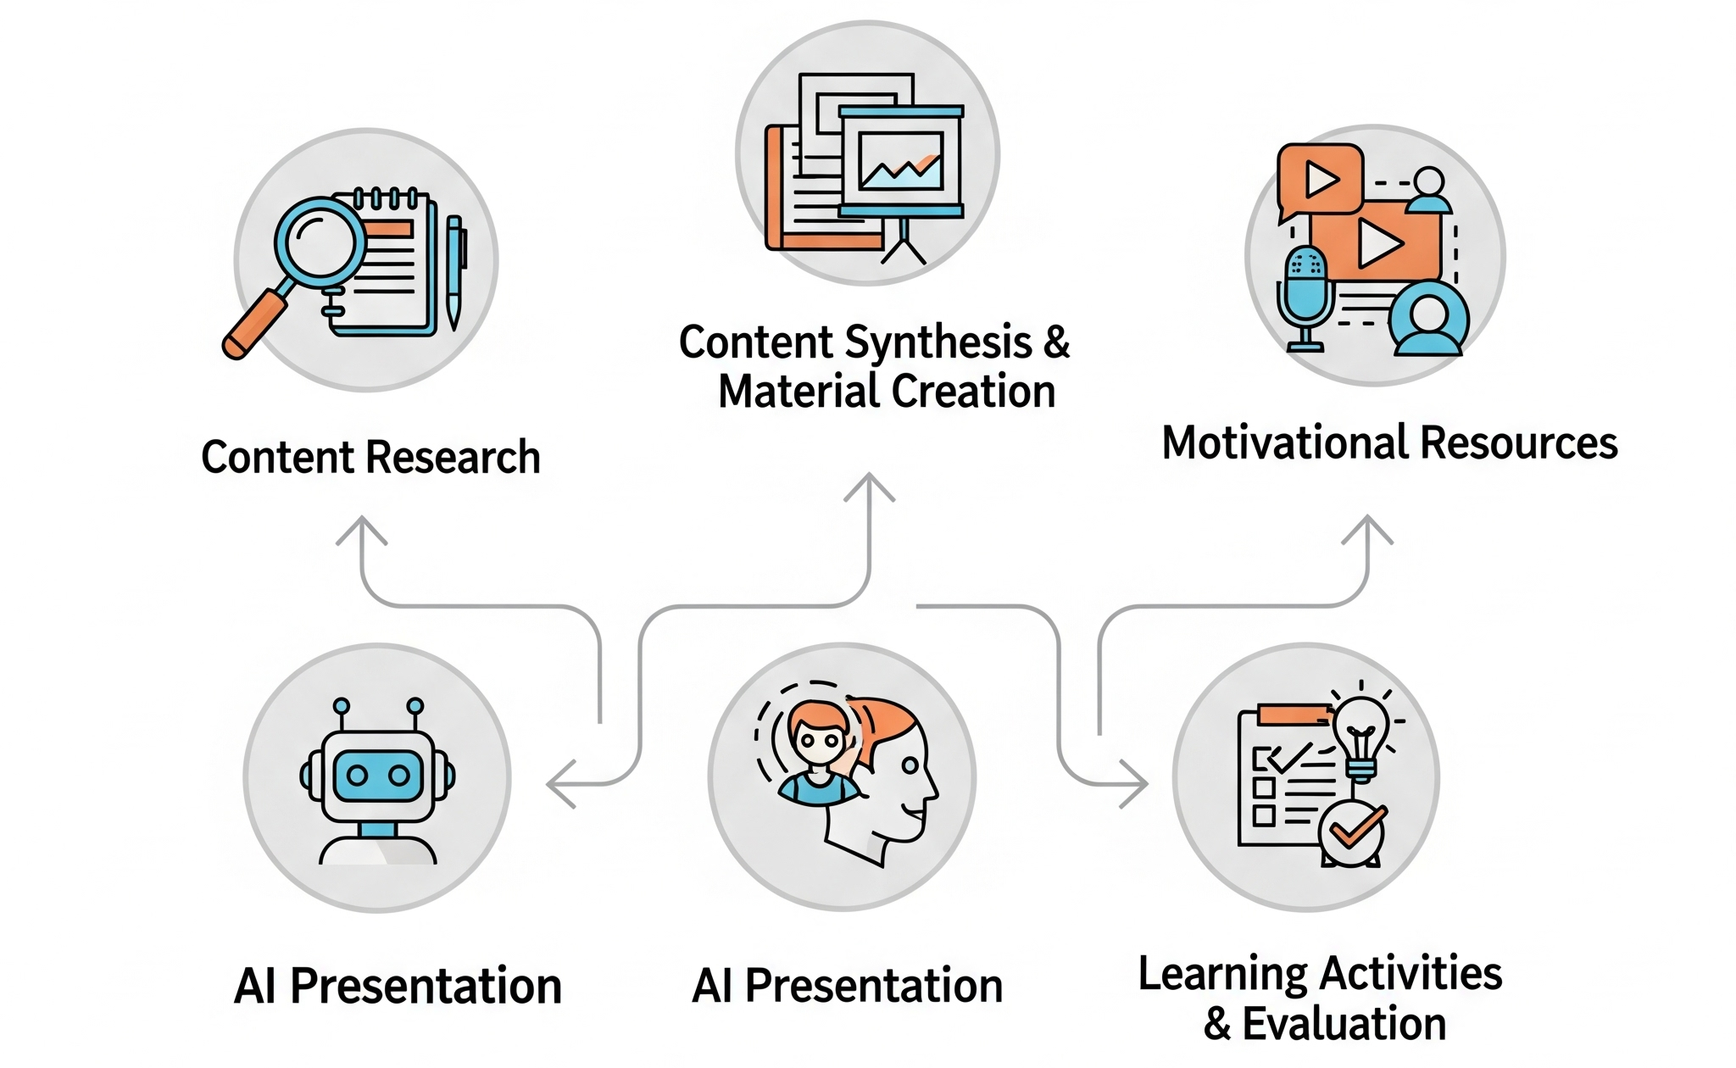
Lo que realizaremos

Slide 4
Contenido
La Inteligencia Artificial (IA)
La IA en el contexto educativo.
El poder transformador de la IA en la educación
Áreas clave donde la IA está optimizando.
La IA como un recurso valioso.
Introducción a los elementos que combina la AIEd.

Slide 5
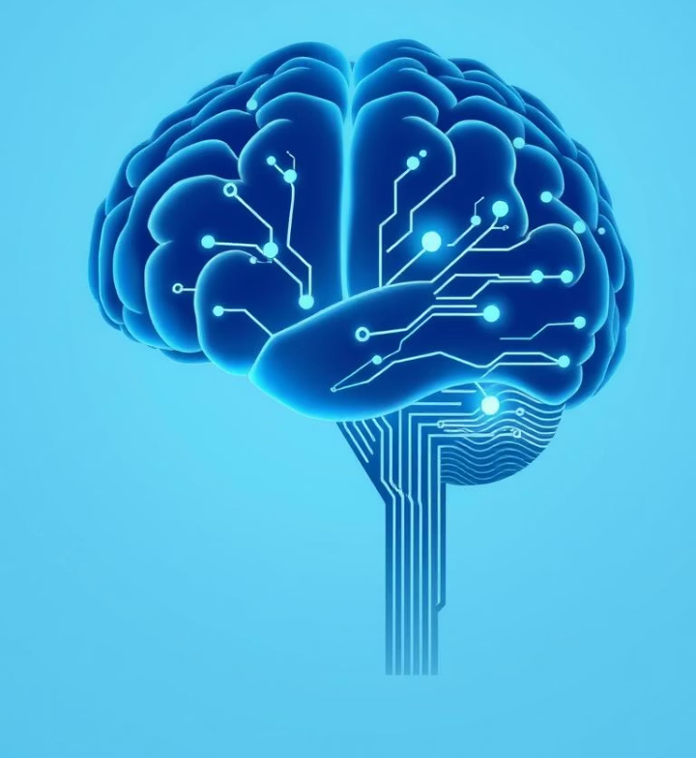
Inteligencia Artificial (IA)
La Inteligencia Artificial (IA) se ocupa del desarrollo de sistemas computacionales que ejecutan operaciones comparables a las que realiza el ser humano y la mente human, como el aprender, razonar y tomar decisiones.

Slide 6
Tipos de IA
IA del sentir:
Visión computacional.
Procesamiento de sonidos.
IA de comprensión:
Procesamiento de lenguaje natural.
Representación del conocimiento.
IA Actuador:
Sistemas expertos.
IA Generador:
Generador de imágenes y videos.
Generador de textos.
Aprendizaje automático.

Slide 7

IA en el Contexto Educativo: AIEd
Definición de AIEd
Disciplina emergente que aplica IA para repensar y mejorar procesos educativos.
Objetivos principales
Mejorar resultados de aprendizaje, personalizar la instrucción, automatizar tareas y apoyar a docentes y estudiantes.

Slide 8




Áreas Clave de Aplicación de la IA en Educación
Enseñanza y Aprendizaje
Tutorías inteligentes
Aprendizaje adaptativo
Retroalimentación automatizada
Gestión Administrativa
Automatización de tareas
Análisis predictivo
Optimización de recursos
Creación de Recursos Digitales
Generación automática de materiales
Cuestionarios y simulaciones
Contenido multimedia

Slide 9
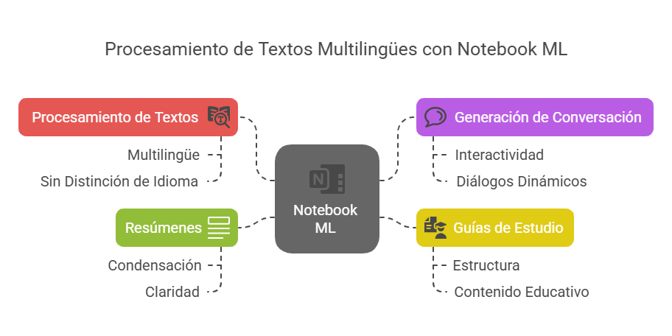

Herramientas IA para la Educación
IA de comprensión
NotebookLM

Slide 10

Trabajando con NotebookLM

Slide 11
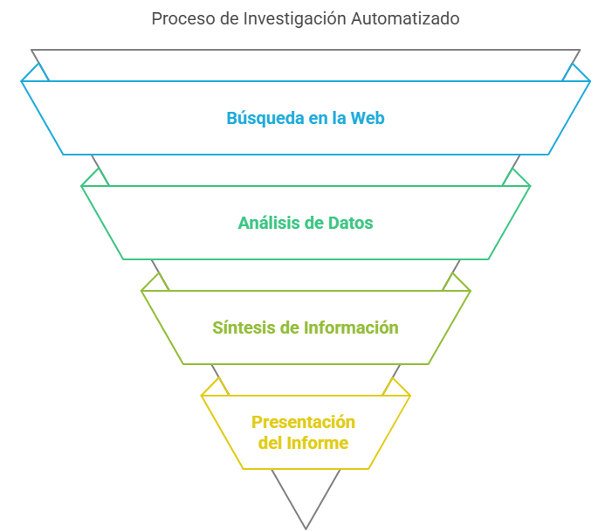
Investigación profunda con IA
Investigación con IA
Perplexity Investigación profunda

Slide 12

Trabajando con Perplexity

Slide 13
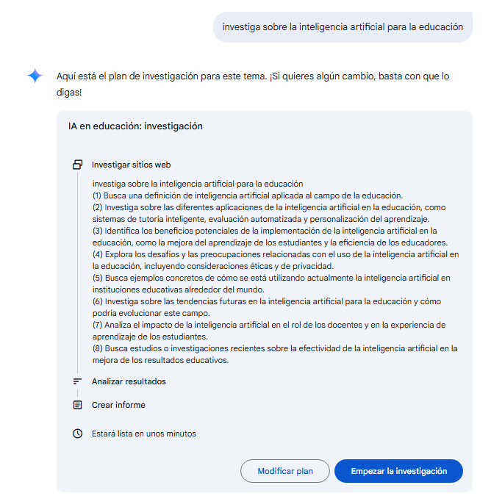
Investigación profunda con IA
IA Generativa y Creación de Contenidos Educativos
Gemini - Investigación profunda

Slide 14

Trabajando con Gemini

Slide 15

Impacto Transformador de la IA en la Educación
La IA modifica cómo se accede y crea el conocimiento, cambiando la interacción en el aula.
Preocupaciones sobre privacidad
Impacto en roles docentes

Slide 16








Privacidad de los Datos
Volumen y sensibilidad
Protección
La IA se alimenta de grandes volúmenes de datos, que a menudo incluyen información personal y sensible
Técnicas de anonimización, seudonimización y encriptación de datos
Conformidad
Privacidad por diseño
Cumplimiento con regulaciones como el GDPR y otras leyes de protección de datos
Incorporación de la protección desde las fases iniciales del desarrollo

Slide 17



Sesgo y Discriminación en Sistemas de IA
Fuentes del sesgo
Consecuencias
Los sistemas de IA aprenden de los datos con los que son entrenados. Si estos datos reflejan sesgos sociales, históricos o culturales, la IA perpetuará y amplificará esas discriminaciones.
Esto puede llevar a decisiones injustas que afecten a grupos minoritarios, generando desigualdad y pérdida de confianza. Es fundamental realizar auditorías de sesgo regulares y utilizar técnicas de IA justa.

Slide 18






Transparencia y Explicabilidad (XAI)
Solución: IA Explicable (XAI)
Desarrollo de modelos que justifican sus resultados
Importancia en dominios críticos
Medicina, finanzas, justicia requieren comprensión
El problema de la "caja negra"
Modelos complejos con decisiones difíciles de entender

Slide 19
Conclusión
La Inteligencia Artificial en la Educación (AIEd) es una disciplina emergente con el potencial de revolucionar el aprendizaje al mejorar resultados, personalizar la instrucción y apoyar tanto a estudiantes como a docentes. Sin embargo, su implementación exitosa requiere abordar desafíos cruciales como la privacidad de datos, el sesgo y la necesidad de transparencia para garantizar una aplicación ética y equitativa.

Slide 20
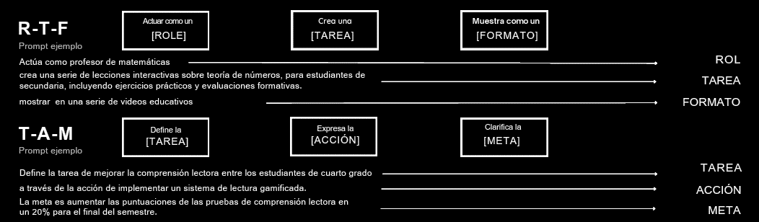
Prompts aplicados a la docencia

Slide 21
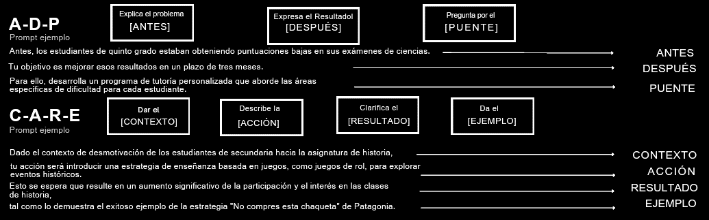
Prompts aplicados a la docencia

Slide 22
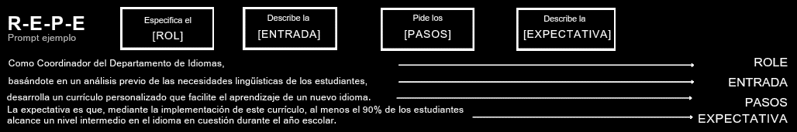
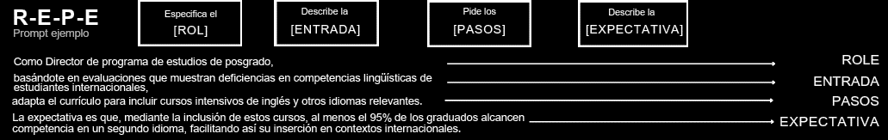
Prompts aplicados a la docencia

